Slide 1
数据结构第7章习题
赖 永
y.lai@163.com
2016.12.1

Slide 2
7-3
设文件(R1, R2, …, Rn)以单链表方式表示，指针变量FIRST指向表头结点，且表中的结点结构为：
其中KEY为该结点的关键词域，LINK为链接域。请给出这种线性表的直接插入排序算法，并要求算法的时间复杂度为O(n²)，且算法是稳定的。
KEY | LINK

Slide 3
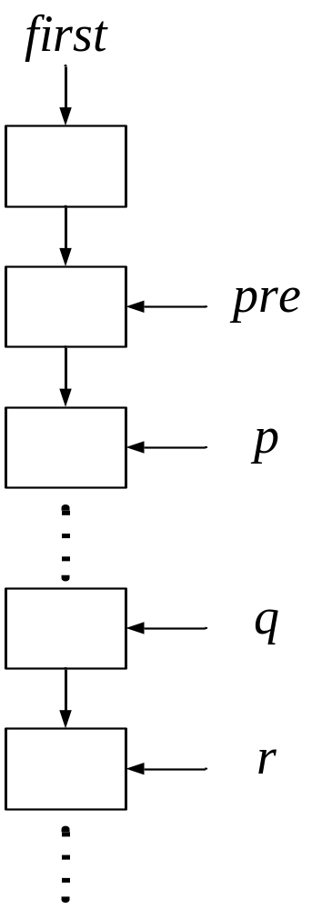
算法InsertSort(first. first) // first指向表头哨位结点
IS1[边界]
IF link(first)=NULL THEN RETRUN.
IF link(link(first))=NULL THEN RETRUN.
IS2[插入排序]
q ← link(first). r ←link(q).
WHILE r  NULL DO (
if key(q) <= key(r) then (
q ← r. r ←link(r). CONTINUE. )
pre ← first. p ← link(first).
WHILE key(p) < key(q) DO (
pre ←p. p ←link(p).
)
link(q) ← link(r). link(pre) ← r.
link(r) ←p. r ← link(q).
) ▌

Slide 4
7-8
讨论冒泡排序算法的稳定性。

Slide 5
参考答案
冒泡排序中，每一趟冒泡，相邻的关键词只有满足Rj > Rj+1时才会发生交换，关键词相同的记录不会发生交换，即关键词相同的元素的相对位置不变，因此冒泡排序算法是稳定的。

Slide 6
7-10
类似于冒泡过程（从下到上），与之对应的是下沉过程（从上到下）。如果排序是冒泡和下沉的交替过程，证明如果经过一趟冒泡和一次下沉后发现Rj和Rj+1（1≤j≤n−1）没有交换，则它们已经进入最终排序位置。

Slide 7
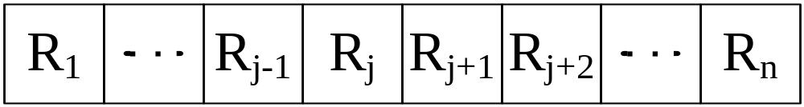
分析
≤
≤
≤

Slide 8
参考答案
证明：
在一趟冒泡中，要比较Ri和Ri+1时， Ri已处于R0到Ri中的最大值；
在一趟下沉中，要比较Ri和Ri+1时， Ri+1已处于Ri+1到Rn中的最小值；
因为Ri和Ri+1没有交换，显然Ri小于等于Ri+1
综上， Rj和Rj+1进入最终位置。

Slide 9
7-18
奇偶交换排序算法的基本思想描述如下：排序过程通过对文件x[i](1≤i≤n)的若干次扫描来完成，第奇数次扫描，对所有下标为奇数的记录x[i]与其后面的记录x[i+1](1≤ i≤ n–1)相比较，若x[i].KEY＞x[i+1].KEY，则交换x[i]和x[i+1]的内容；第偶数次扫描，对所有下标为偶数的记录x[i]与其后面的记录x[i+1](2≤i≤n–1)相比较，若x[i].KEY＞x[i+1]. KEY，则交换x[i]和x[i+1]之内容，重复上述过程直到排序完成为止。

Slide 10
(1)排序的终止条件是什么？
  (2)完成该算法的具体设计.
  (3)分析该算法的平均运行时间.

Slide 11
参考答案
(1) 一趟奇偶比较无交换发生
(2) 算法如下

Slide 12
template <typename T> void ParitySort(T X[], int n)
{
for ( bool change = true; change; ) {
change = false;
for ( int i = 0; i <= n-1; i+=2 ) { //奇交换
if (X[i].key>X[i+1].key) {
Swap(X[i], X[i+1]); change = true; }
)
for ( int i = 1; i <= n-1; i+=2 ) { //偶交换
if (X[i].key>X[i+1].key ) {
Swap(X[i], X[i+1]); change = true; }
}
}
}

Slide 13
(3) 一次交换只能减少一个反序对，根据书上P201反序对数目分析结果，最好、平均、最坏时间复杂度分别为O(n)、O(n²)、O(n²)

Slide 14
7-24
填充如下排序算法中的方框，并证明该算法能正确性地分划.
算法PartA(R,s,e)
/*分划文件(R_{s},R_{s+1},…,R_{e}), 且K_{s-1}=-∞,K_{e+1}=+∞ */
PA1[初始化]
i ←s. j ← ① .
K ←K_{s}. R ←R_{s}.
e+1
e+1

Slide 15
PA2[分划过程]
WHILE i<j DO
( j←j-1.
WHILE ② DO j←j-1.
IF i ≥ j THEN j←i.
ELSE (R_{i} ←R_{j}.
i=i+1.
WHILE K_{i}<K DO i ←i+1.
IF ③ THEN R_{j} ←R_{i}.)).
PA3 ④ ▌
K_{j}≥K
i<j
R_{j}←R

Slide 16
参考答案：缺失代码
e+1
K_{j}≥K
i<j
R_{j}←R

Slide 17
旧算法演示
70
73
69
23
93
18
11
68

Slide 18
70
73
69
23
93
18
11
68

Slide 19
18
68
69
23
11
70
93
73

Slide 20
改进算法演示
70
73
69
23
93
18
11
68

Slide 21
70
73
69
23
93
18
11
68

Slide 22
68
11
69
23
18
70
93
73

Slide 23
参考答案：正确性证明
假定最后一步执行完之前的新文件为R ，我们只需证明那时候R[s+1]到R[j]不大于R[s]， R[i]到R[e]不小于R[s]即可。
R中介于s+1与j之间的元素要么本来就不大于R[s]，要么因为大于等于R[s]被换过来的，因此R中介于s+1与j之间的元素都不大于R[s]。
同理，R中介于i与e之间的元素都不小于R[s]。

Slide 24
7-26
分析算法HSort中的堆栈S可能包含的最大元素个数（表示成M和n的函数）。

Slide 25
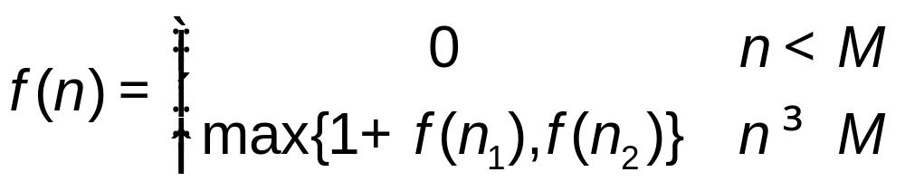
分析
假设f(n)表示n个元素时辅助堆栈的最大规模，显然f(n)是一个递增的函数
n个元素划分之后剩下的前半部分和后半部分的总长度n₁+n₂ = n-1，当划分之后剩下的两长度不相等时，HSort算法会选择长度大的部分压入堆栈之中，不妨假设n₁ <= n₂，
若1+f(n₁) <= f(n₂)，相当于参数变小了，但函数值没增大，因此n₁接近n-1一半时，最大

Slide 26
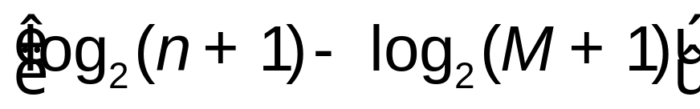
参考答案
当 (n-1)/2 >= M，至少会向辅助堆栈中压入1个元素
当[(n-1)/2-1]/2 = (n-2⁰-2¹)/2²= (n-2²+1)/2² >= M，至少会向辅助堆栈中压入2个元素
……，依此类推，
当(n-2^{k}+1)/2^{k} >=M，即2^{k} <= (n+1)/(M+1)，至少会向辅助堆栈中压入k个元素
因此向辅助堆栈中压入最大元素数为

Slide 27
7-30
证明：用淘汰赛找n个元素的最大元素正好需要n–1次元素比较。

Slide 28
参考答案
证明：在淘汰赛中，每进行一场比赛，即进行依次比较，都恰淘汰1个元素，找到最大元素需要淘汰n-1个元素，因此需要n-1比较。

Slide 29
7-31
证明：用淘汰赛找 n个元素的最大元素所形成的树高为⎡log₂n⎤ .

Slide 30
参考答案
证明：
当n=2^{k}时，第1轮后剩下n/2=2^{k-1} ，第二轮后剩下n/4=2^{k-2} ,依次类推, 第k轮淘汰赛后就剩下1个选手，就是最大元素。每一轮淘汰赛都对应比赛树中的一层，因此当n=2^{k}时，比赛树的最大层数是k，比赛树的高度是log₂n
当n为任意数时，总可以找到一个k，使得2^{k-1}<n<=2^{k}，只需要k轮淘汰赛就可以最大元素，对应的比赛树高为k。由2^{k-1}<n<=2^{k} ，得log₂n<=k<log₂n+1，即形成的树高为⎡log₂n⎤.

Slide 31
7-35
设文件(R1, R2, …, Rn)是一个堆，Rn+1是任意一个结点。请设计一个算法，该算法把Rn+1添加到堆(R1, R2, …, Rn)中，并使(R1, R2, …, Rn, Rn+1)成为一个堆（要求算法的时间复杂度为O(log₂n) ）.
分析：堆有大根堆和小根堆。教材上用的是大根堆。

Slide 32
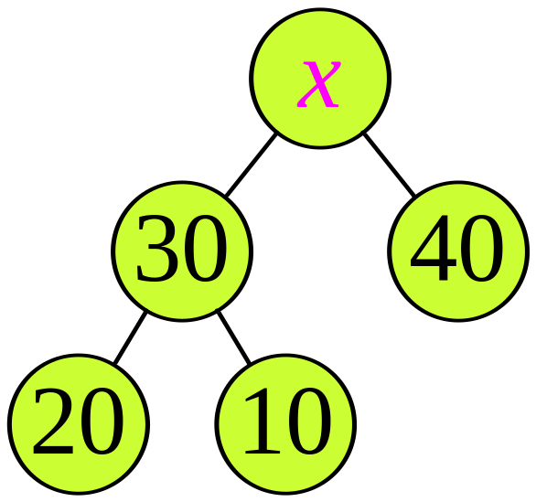
分析

Slide 33
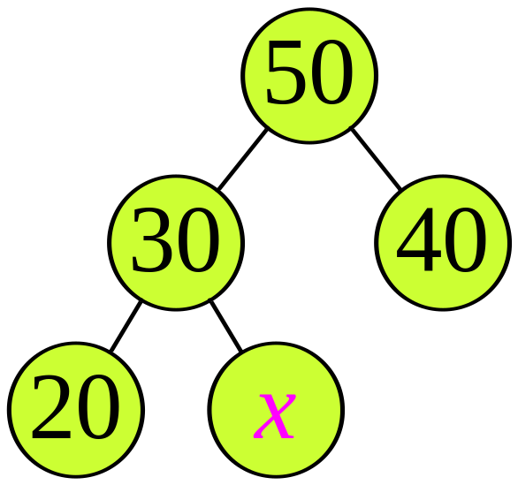

Slide 34
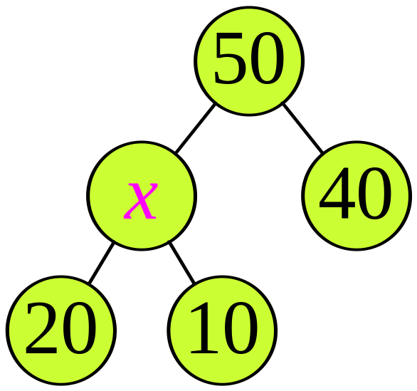

Slide 35
参考答案
算法Insert(R, n, x. R, n)
/*在堆中插入元素x，从下往上调整堆*/
I1[增加x元素]
n ← n+1. R[n] ←x.
I2[从下往上调整，称上浮]
i ← n.
WHILE i>1 AND R[i/2]<R[i] DO (
R[i/2] ↔ R[i].
i ← i/2.
) ▌

Slide 36
7-36
文件(R1, R2, …, Rn)是一个堆，1≤i≤n，请给出一个算法，该算法从(R1, R2, …, Rn)中删除 Ri，并使删除后的文件仍然是堆，要求算法的时间复杂度为O(log₂n) .

Slide 37
参考答案
算法Delete(R, n, i. R, n) // 在堆中删除元素R[i]，从上往下调整堆
R[i] ←R[n]. n ← n-1.
IF i>1 AND R[i/2]<R[i] THEN ( //上浮
R[i/2] ↔ R[i]. i ← i/2.
WHILE i>1 AND R[i/2]<R[i] DO (
R[i/2] ↔ R[i]. i ← i/2.
)
)

Slide 38
ELSE ( // 下沉
WHILE 2i＋1 < n DO (
j ← 2i.
IF K[j] < K[j+1] THEN j ← j+1.
IF K[i] < K[j] THEN ( R[i]↔R[j]. i ← j. )
ELSE i ← n.
)
IF 2i < n AND K[i] < K[n] THEN R[i]↔R[n].
) ▐

Slide 39
7-49
填充如下排序算法中的方框，并讨论该算法的稳定性.

Slide 40
算法C(R, n)
/*比较计数，本算法按关键词K₁、K₂、…、K_{n}排序记录R₁、R₂、…、R_{n} . 一维数组COUNT[1 : n]用来记录各个记录的排序位置*/
  [C1]
FOR i=1 TO n DO ① .
[C2]
FOR i=n TO 2 ② DO
FOR j=i–1 TO 1 STEP –1 DO
IF ③ THEN
COUNT[j] ←COUNT[j]+1
ELSE ④ ▌
count[i] ←1
STEP –1
    K_{i}<K_{j}
    count[i]← count[i]+1

Slide 41
参考答案
count[i] ←1
STEP –1
    K_{i}<K_{j}
    count[i]← count[i]+1
    算法具有稳定性

Slide 42
7-50
有一种简单的排序算法，叫做计数排序(Count Sorting). 这种排序算法对一个待排序的表(用数组表示)进行排序，并将排序结果存放到另一个新的表中。必须注意的是，表中所有待排序的关键词互不相同，计数排序算法针对表中的每个记录，扫描待排序的表一趟，统计表中有多少个记录的关键词比该记录的关键词小，假设针对某一个记录，统计出的计数值为c，那么，这个记录在新的有序表中的合适的存放位置即为c .
  (1) 给出适用于计数排序的数据表定义。
  (2) 对于有n个记录的表，关键词比较次数是多少？
  (3) 与简单选择排序相比较，这种方法是否更好？为什么？

Slide 43
参考答案
(1) 数据表放在数组R中，元素个数为n ，下标从0开始（因为小于关键词的个数为c，就放在c的位置）。
(2) 对于每个记录，需扫描除自身外其他所有元素一次，即比较n1次。一共n个记录，共需比较n²n次。
(3) 时间效率：与简单选择排序相比，比较次数增加，移动次数减少。
空间效率：辅助空间要高于简单选择排序。

Slide 44
THE END

